Slide 1
Thứ ngày tháng năm 2025
CHỦ ĐỀ E. ỨNG DỤNG TIN HỌC
BÀI 4. ĐỊNH DẠNG KÍ TỰ

Slide 2
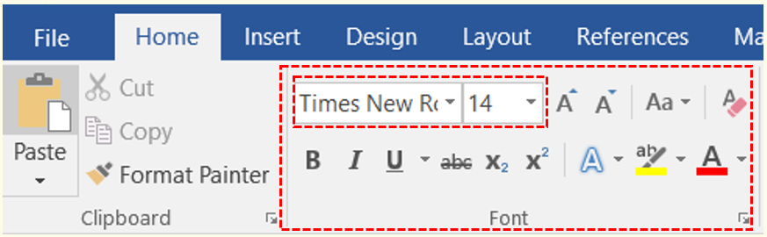
1. Nhóm lệnh định dạng kí tự
Hoạt động 1. Tìm hiểu về nhóm lệnh định dạng kí tự
HS đọc thông tin SGK trang 34, quan sát hình sau và điền tên các lệnh trong nhóm lệnh định dạng kí tự. (Học sinh thực hiện kéo thả các lệnh vào các khung tương ứng)

Slide 3
Phông chữ
Nhóm lệnh Font
Cỡ chữ
Chữ nghiêng
Chữ gạch chân
Chữ đậm
Màu chữ

Slide 4
1. Nhóm lệnh định dạng kí tự
➔ Định dạng kí tự trong Word cũng tương tự như định dạng kí tự trong PowerPoint bao gồm: lệnh in đậm, in nghiêng, gạch chân, thay đổi phông chữ, cỡ chữ, màu chữ. Việc định dạng kí tự giúp văn bản trở nên đẹp hơn, dễ nhìn hơn và có thể nhấn mạnh những nội dung cần thiết.

Slide 5
2. Thực hiện định dạng kí tự
Hoạt động 2. Thực hành định dạng kí tự
Học sinh liên hệ kiến thức đã học, đồng thời tìm hiểu nội dung SGK trang 35 trình bày cách định dạng kí tự?
Để định dạng kí tự trong một khối văn bản, em thực hiện các bước sau:
Bước 1: Chọn khối văn bản cần định dạng kí tự.
Bước 2: Nháy chuột vào các lệnh định dạng trong nhóm lệnh Font của dải lệnh Home.
- Học sinh soạn thảo văn bản Hình 1, sau đó định dạng kí tự để được kết quả như Hình 2. (HS làm việc theo nhóm máy trong thời gian 15p)

Slide 6
3. Luyện tập
Bài 1. Em hãy nêu cách định dạng kí tự cho một khối văn bản thành chữ đậm, in nghiêng, màu chữ đỏ và cỡ chữ 14.
Bài 2. Theo em, văn bản ở Hình 4 SGK trang 35 là kết quả thực hiện các lệnh định dạng nào?
Notes:
( Ý tưởng phần luyện tập của em là: phát phiếu bài tập có sẵn câu hỏi cho các nhóm máy, học sinh làm việc trong 3 phút. Sau đó GV thu phiếu bài tập, gọi đại diện mỗi câu hỏi 1 nhóm trình bày. GV nhận xét chung về phiếu HS đã làm. Cuối cùng mời 1 HS lên minh họa lại cách định dạng Bài 1. Các nhóm máy thực hiện bài 2)

Slide 7
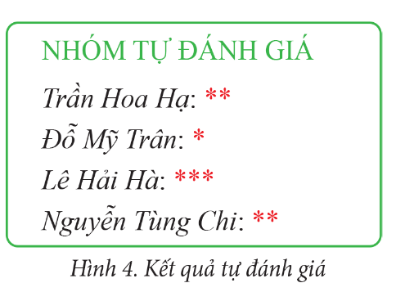
4. Vận dụng
Em hãy tạo một tệp văn bản và trình bày kết quả tự đánh giá của nhóm mình sau buổi học. Ví dụ như hình sau: (HS làm việc nhóm máy)

Slide 8




